Slide 1
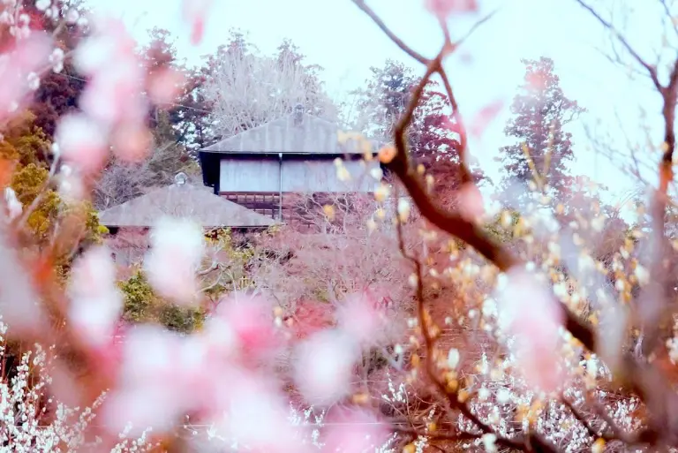
第40回茨城県臨床検査学会の開催が決定しました！
担当は北東地区です。
開催日：
会場：
学会形式：
テーマ：
2022年11月6日（日）
ホテルレイクビュー水戸
現地開催（状況によりWebに変更）
「innovation」
～ニーズにあった臨床検査技師を目指して～
進捗について順次更新して参ります。多くのご参加をお待ちしております。
実行委員一同

